Slide 1
타이타닉 데이터를 이용한 분석 및 시각화
금동욱

Slide 2
목표
“ 타이타닉 탑승객 중 어떤 부류의 사람들이 생존할 가능성이 더 높은가? “
라는 질문에 답하는 예측 모델 구축
train.csv
분석해야 할 파일. 예측 모델 생성에 사용됩니다.
test.csv
예측해야 할 탑승객 목록. 생존여부(Survived) 칼럼이 없습니다.
gender_submission.csv
성별만으로 생존여부를 예측한 샘플.

Slide 3
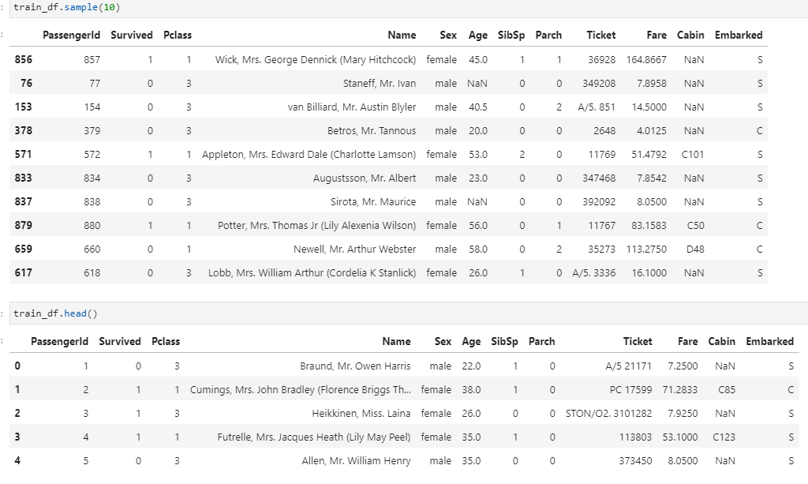
1.데이터 탐색 및 분석
Survived : 생존여부 0=No, 1=Yes
Pclass : 티켓 클래스 1=1st, 2=2nd, 3=3rd
Sex : 성별
Name : 탑승자 이름
Age : 나이
SibSp : 형제, 자매, 배우자 수
Parch: 부모, 자녀의 수
Ticket :티켓 번호
Fare :지불 금액
Cabin: 객실 번호
Embarked : 승선항
C=Cherbourg, Q= Queenstown, S=Southampton

Slide 4
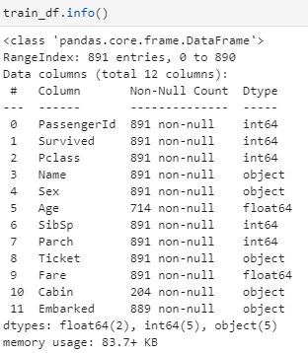
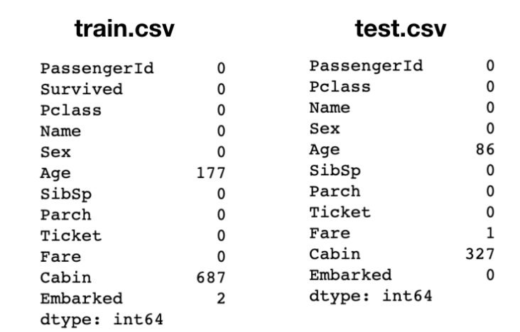
1.데이터 탐색 및 분석
먼저 결측치를 확인해보면
Age, Cabin, Embarked 항목에서 누락됨을 알 수 있음.
결측치 가 존재하면 분석 정확성이 떨어지기 때문에
너무 적을 때 삭제
평균이나 최빈도수로 삽입
평균과 표준편차 사이의 난수를 생성
다른 피쳐들과의 상관관계를 찾아서 삽입
챕터 3에서 추후 수정 할 예정.

Slide 5
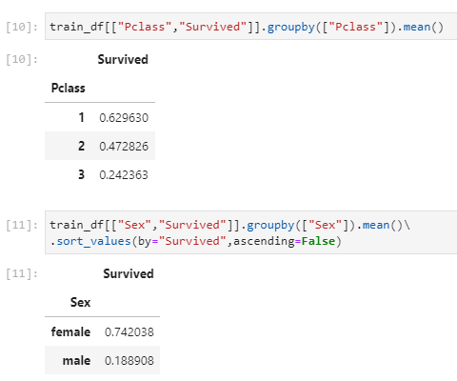
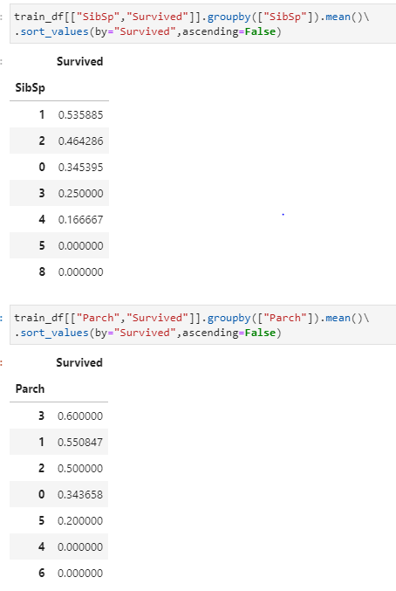
1.데이터 탐색 및 분석
각 항목과 생존율의 상관관계를 확인해보면, Pclass, Sex 항목은 등급이 높을수록 생존율이 높고 , 여성일수록 생존율 이 높다는 유의미한 상관관계를 가지고 있는 것으로 확인되었고, Parch , Sibsp 항목은 상관관계가 적은 것으로 확인 된다.

Slide 6
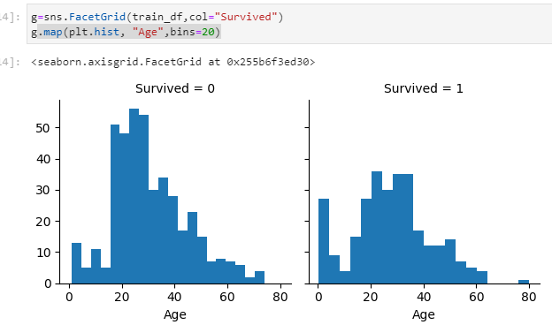
2.데이터 시각화
그래프로 시각화 해보면 좀더 쉽게 상관 관계를 확인해 볼 수 있음.
Age , Survived 에 대한 시각화
유아(나이<=5) 생존율이 높았다
80세 승객은 생존 했다
15-25세가 많은 수가 살아 남자 못했다
대부분 승객은 15세~35세 사이다

Slide 7

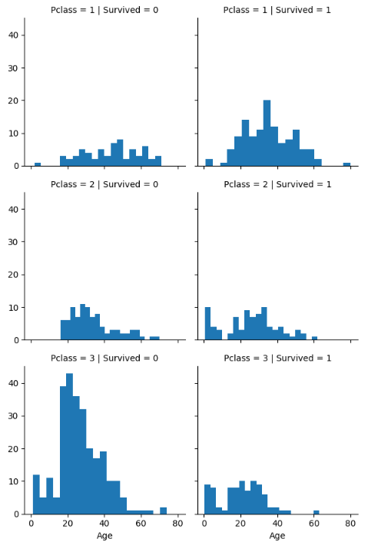
2.데이터 시각화
Pclass , Age, Survived 에 대한 시각화
Pclass=3 대부분의 승객, 대부분 살아 남지 못했다 , 배의 구조와 관계 있을 확률이 높음
Pc=3,Pc=2,Pc=1 유아 승객이 생존 비율이 높았다
Pc=1 승객 대부분은 생존

Slide 8

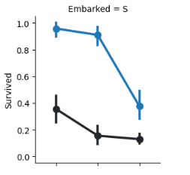
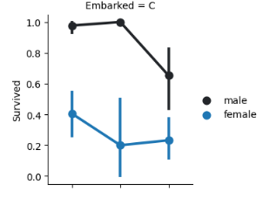
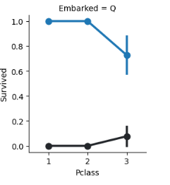
2.데이터 시각화
승선항, 성별, 좌석등급에 대해 시각화
여성 승객이 남성 승객보다 생존율이 높다
C 승선항은 남성이 더 생존함. Pclass와 Embarked의 상관관계 일 수 있다. Pclass와 Survived와의 상관관계가 깊다.

Slide 9
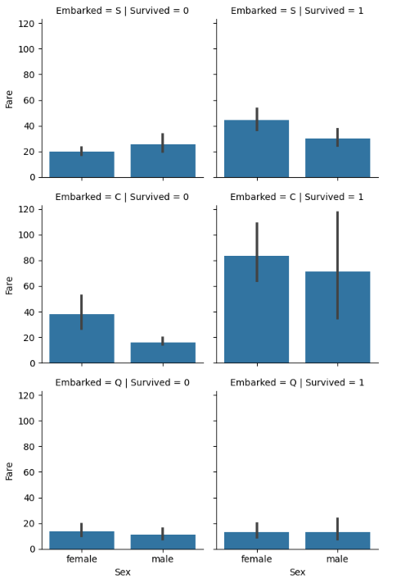
2.데이터 시각화
승선항 , 성별 , 요금 , 생존 상관관계 확인
요금을 더 많이 낸 승객이 많이 생존 했다
승선 항도 생존율과 상관 관계가 있다

Slide 10
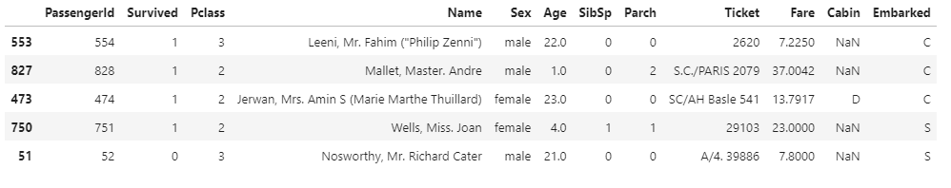
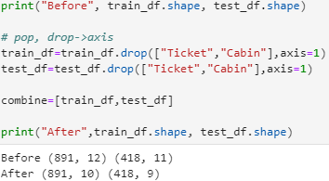
3.데이터 수정
과대 적합
현재 상관 관계가 없는 칼럼이나 표준편차에 벗어 나는 값들이 너무 많이 존재 하는 상태
좀더 정확한 예측을 위해 Ticket, Cabin 피쳐 삭제
before, after 행 열 의 수 변화 확인.

Slide 11
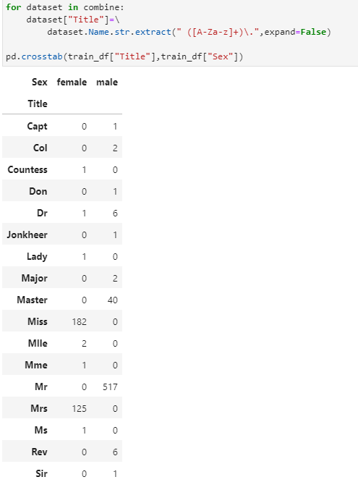
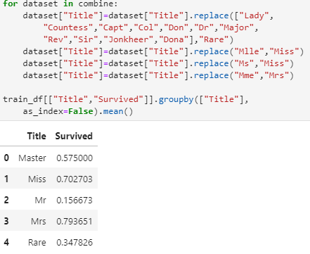
3.데이터 수정
Name 항목에서 새로운 상관관계를 발견 할 수 있을 것 같아서, Title 항목을 추출 하여 분류

Slide 12

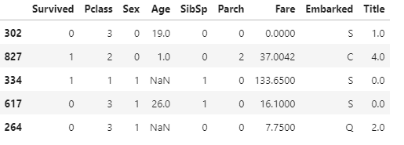


3.데이터 수정
1.문자 열 데이터를 숫자형 데이터로 변환
2. 불필요해진 데이터인
Name , PassengerId 삭제
3. 문자열 포함하는 성별 피쳐를 숫자로 변환 (여성 1, 남성 0)

Slide 13
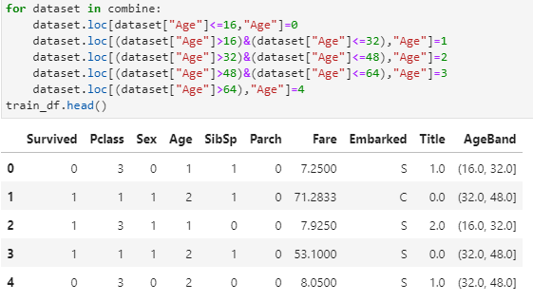
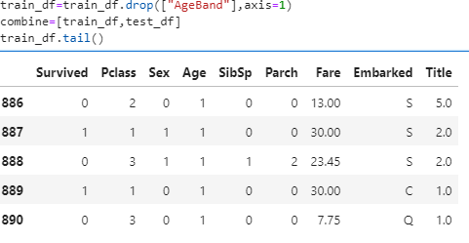
3.데이터 수정
Age 항목을 범위로 나누어 주고, 이후 Ageband 항목을 삭제

Slide 14
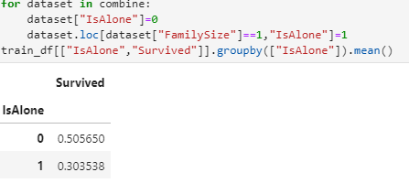
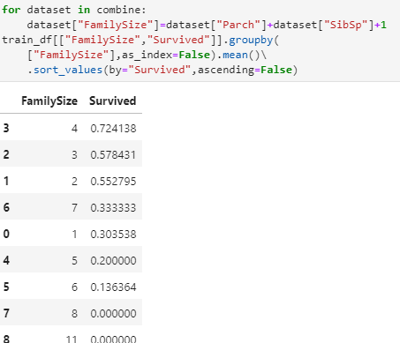
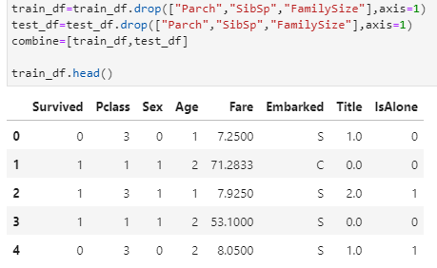
3.데이터 수정
2.혼자 탑승 여부 알수 있는 isAlone 피쳐 생성,
3. parch,sibsp, family size 항목 삭제
1.Parch 와, sibsp 결합한 Familysize 피쳐 생성

Slide 15

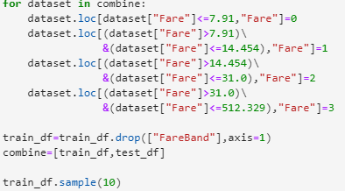


3.데이터 수정
승선항을 숫자형 데이터로 변환
2. 요금 항목 표준편차 중앙값으로 삽입
4. 요금 밴드를 기준으로 피쳐를 서수값으로 대체.
3. 요금 밴드를 4등분으로 나눔

Slide 16
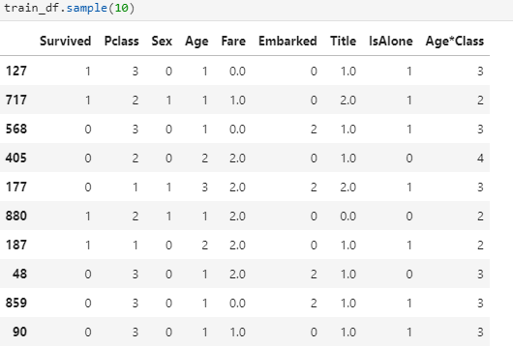
4.모델 예측 및 제출
최종 수정이 끝난 데이터

Slide 17
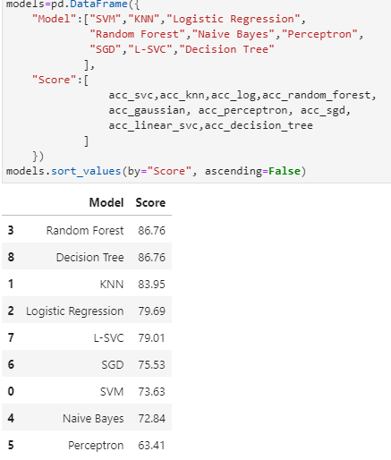
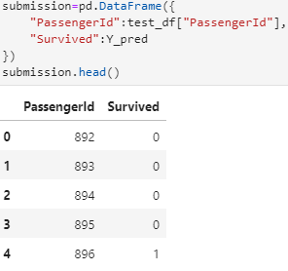
4.모델 예측 및 제출
1.모델에 대한 평가 순위 매김
2. 랜덤 포레스트 모델을 사용하기로 결정
3. 제출

Slide 18
감사 합니다.

